Slide 1
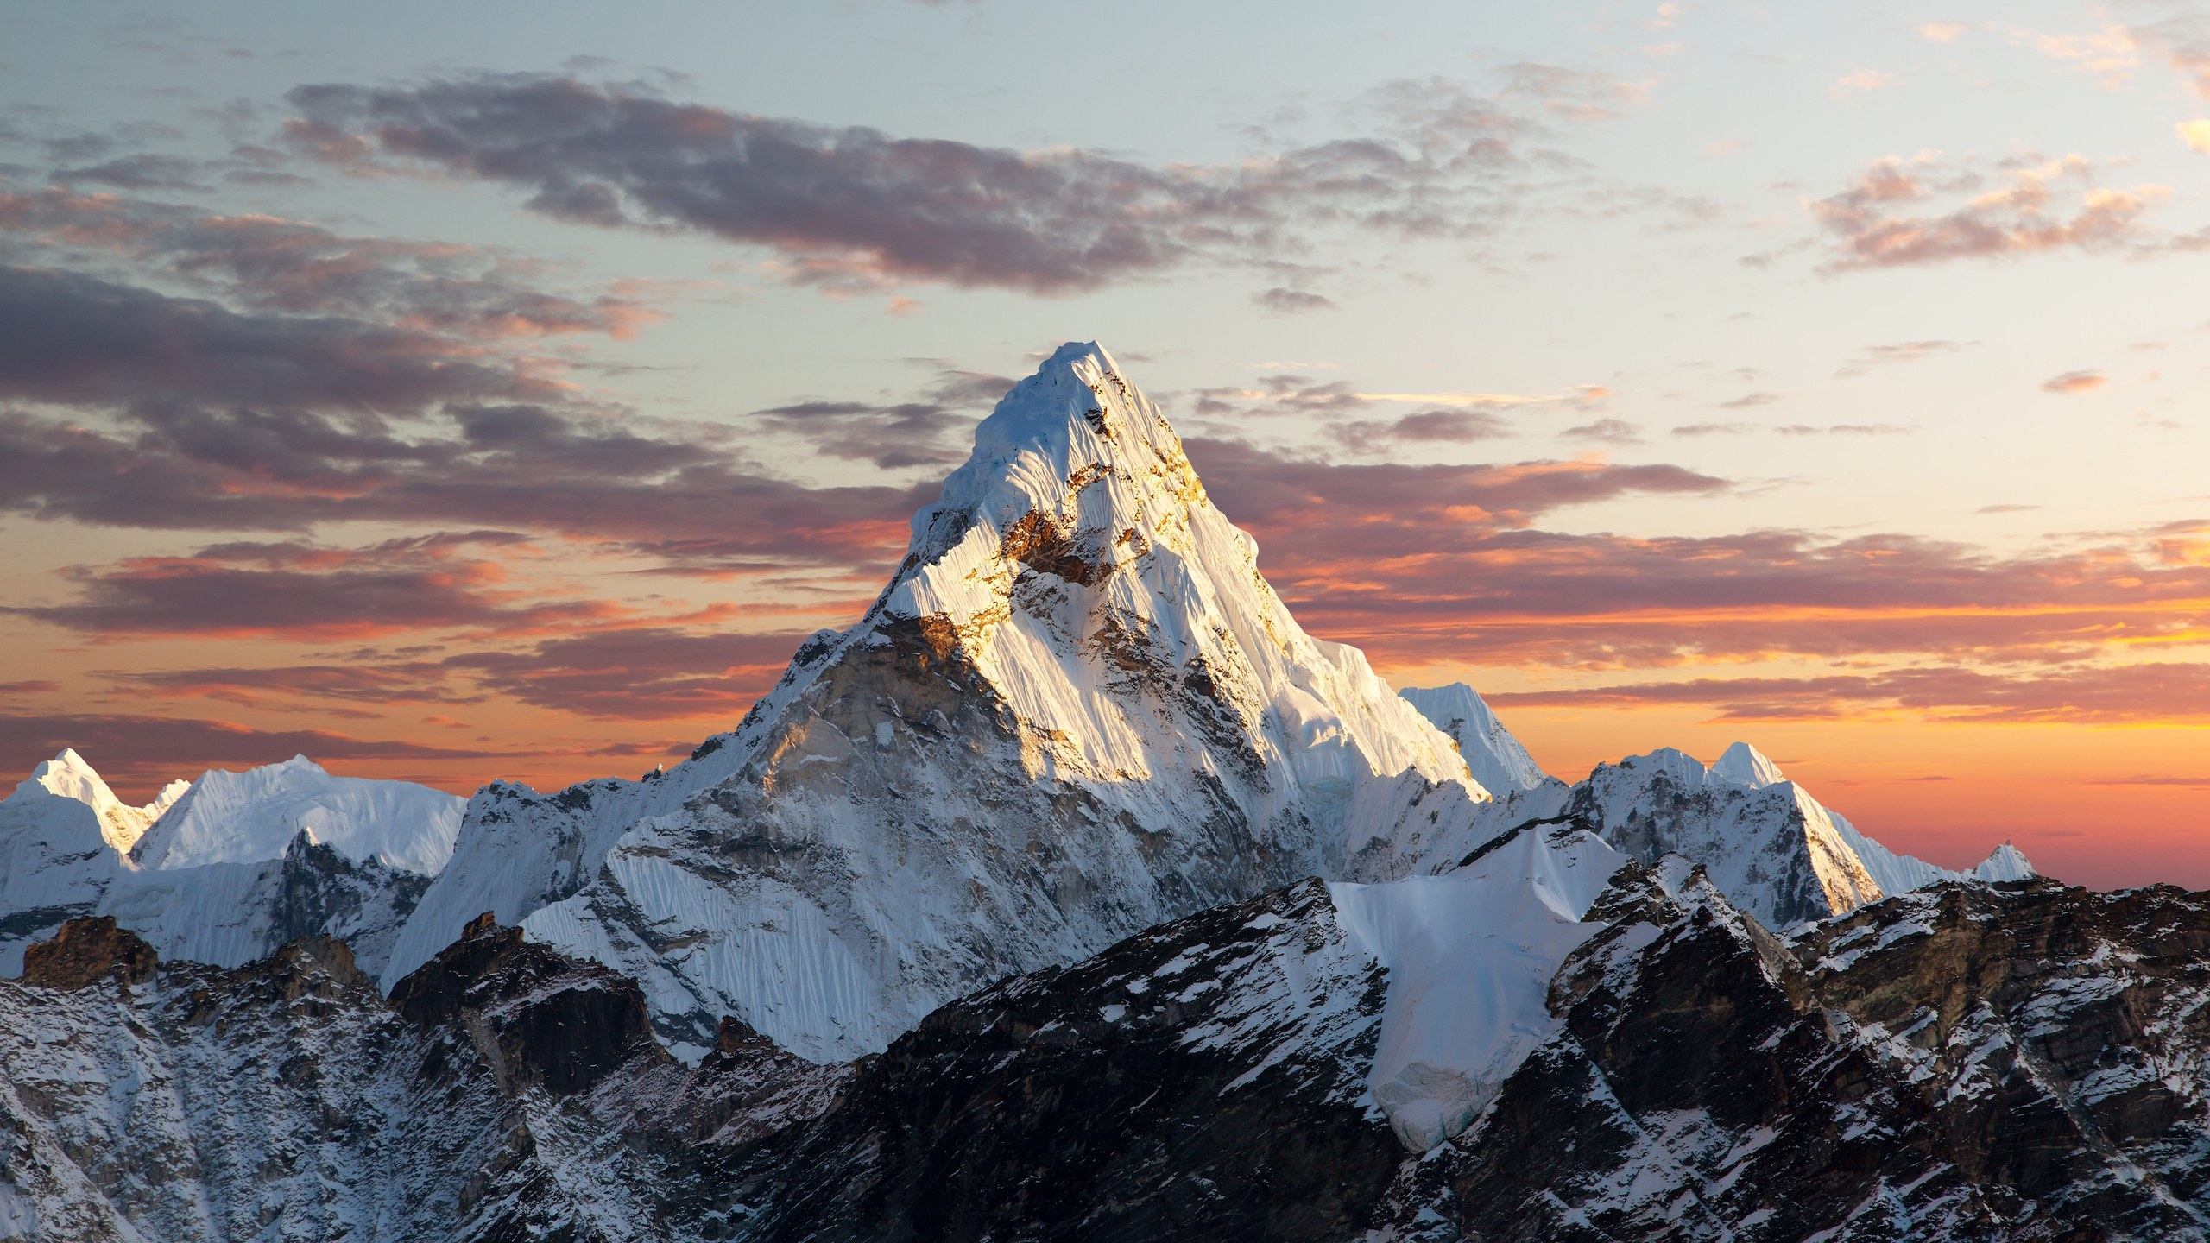
Mount Everest
top Sight food hotel contact
TEL
080-9860-5613
世界の一部高い山です。皆さんぜひ遊びに来てください。

